Slide 1
Муниципальное бюджетное учреждение культуры администрации
ЗАТО Александровск Мурманской области
«Городской историко-краеведческий музей г. Полярный»
Краеведческий диктант

Slide 2
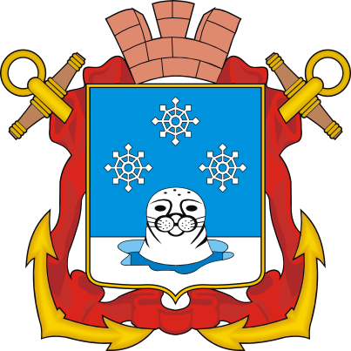
Вопрос 1.
Что изображено на гербе г. Снежногорск?
Правильный ответ:
нерпа
полынья
снежинки

Slide 3
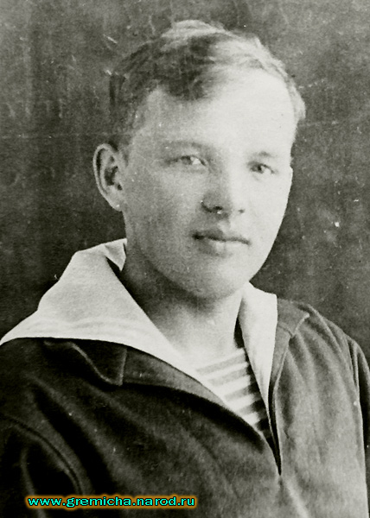
Вопрос 2.
Во время войны он служил рулевым-сигнальщиком на Краснознаменной подводной лодке «Щ-404» Северного флота, но погиб в 1944 году, подменяя выбывшего товарища на подводной лодке «Щ-402». Его именем названа улица в Полярном, а в 2018 году ему исполнилось бы 100 лет. Напишите фамилию героя.
Правильный ответ:
Иван Егорович Гондюхин

Slide 4
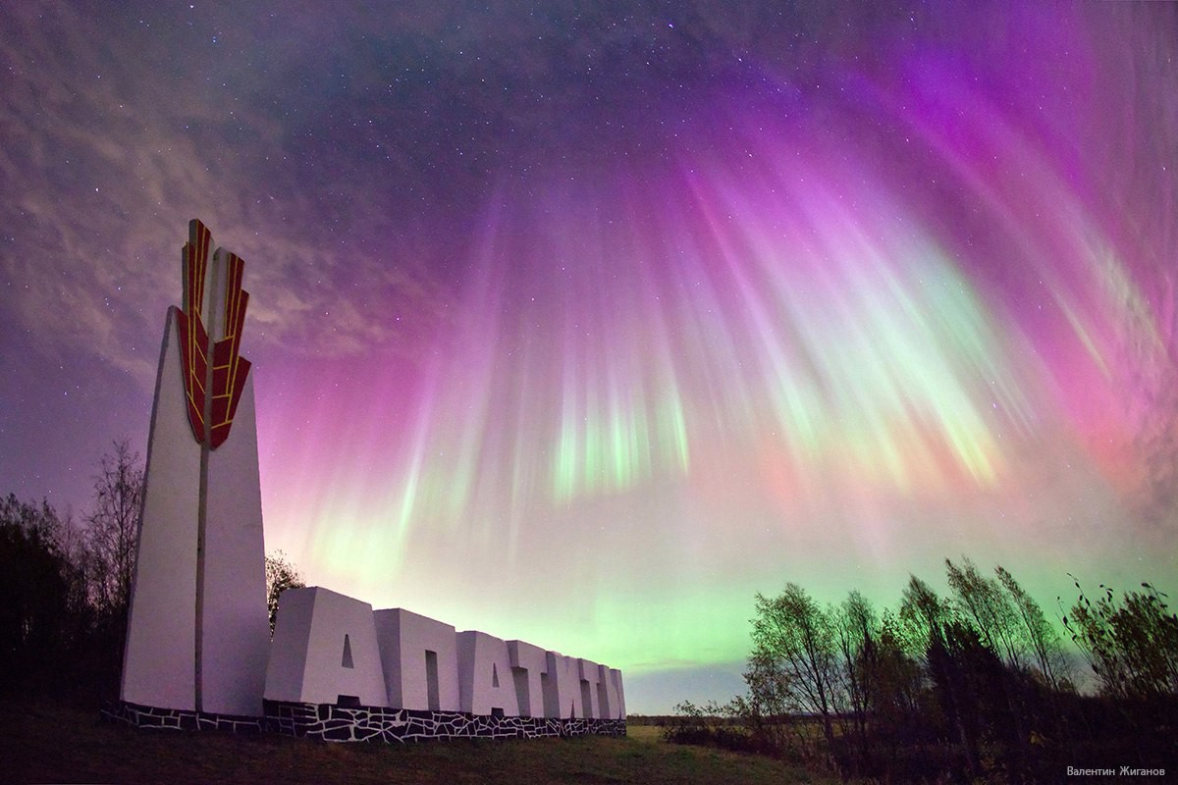
Вопрос 3.
Этот город Мурманской области был образован в 1935 году в связи с открытием и разработкой месторождений одноименных руд в Хибинах. Что это за населенный пункт?
Правильный ответ:
Апатиты

Slide 5
Вопрос 4.
Какие из вех Великой Отечественной войны в Заполярье отображены на барельефах памятника-стелы «Город воинской славы» в Полярном?
Правильный ответ:
- Подвиг североморцев на СКР «Туман»
- Подвиг Дважды Героя Советского Союза А.О. Шабалина
-Трудовой подвиг судоремонтников плавмастерской «Красный Горн»

Slide 6
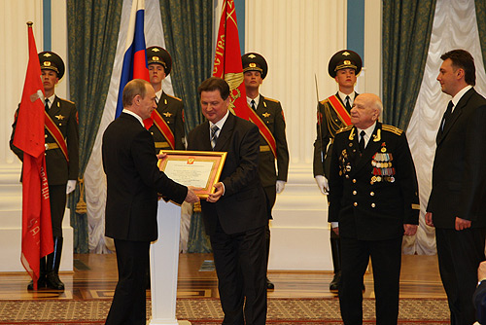
Вопрос 5.
В каком году Полярному присвоено почетное звание «Город воинской славы»?
Правильный ответ:
Указом Президента РФ от 05 мая 2008 года № 555 городу Полярному Мурманской области присвоено почетное звание «Город воинской славы»

Slide 7
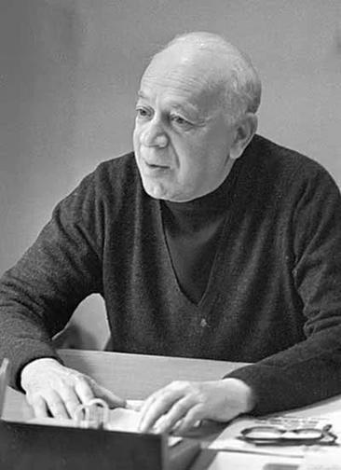
Вопрос 6.
Этот знаменитый режиссёр 1942 году возглавил драматический театр Северного флота в Полярном. После окончания войны, в 1945 году, возглавил Московский гастрольный театр. В 1957 году был назначен главным режиссёром Театра Сатиры, в котором прослужил до самой смерти в 2002 году. В 2009 году в Москве был открыт посвященный ему музей. Что это за режиссер?
Правильный ответ:
Валентин Николаевич Плучек
(возглавлял Драматический театр Северного флота с 1942 по 1945 год)

Slide 8
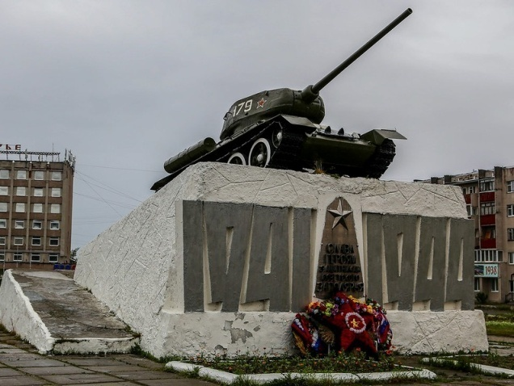
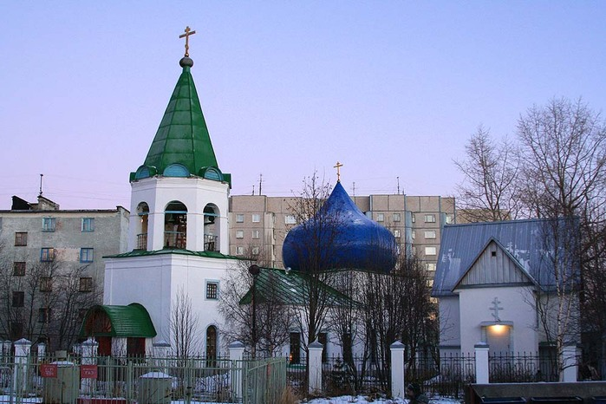
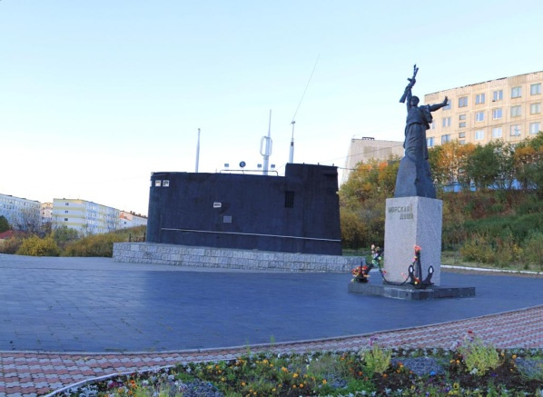
Вопрос 7.
Какие города Мурманской области были образованы до Революции 1917 года?
Правильный ответ:
Кола
(образован в 1784 году)
Полярный (образован как Александровск в 1899 году)
Кандалакша (первые упоминания относятся к 1517 году)

Slide 9
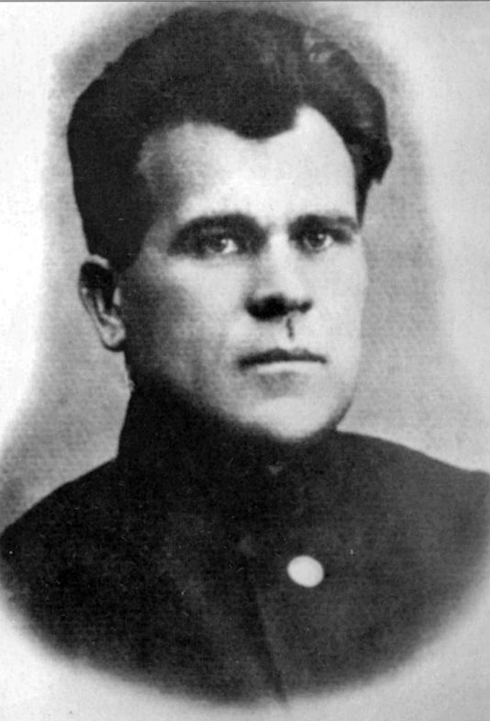
Вопрос 8.
Кто из перечисленных военачальников был первым командующим Северной военной флотилии, основанной в Полярном в 1933 году?
Правильный ответ:
Захар Александрович Закупнев

Slide 10
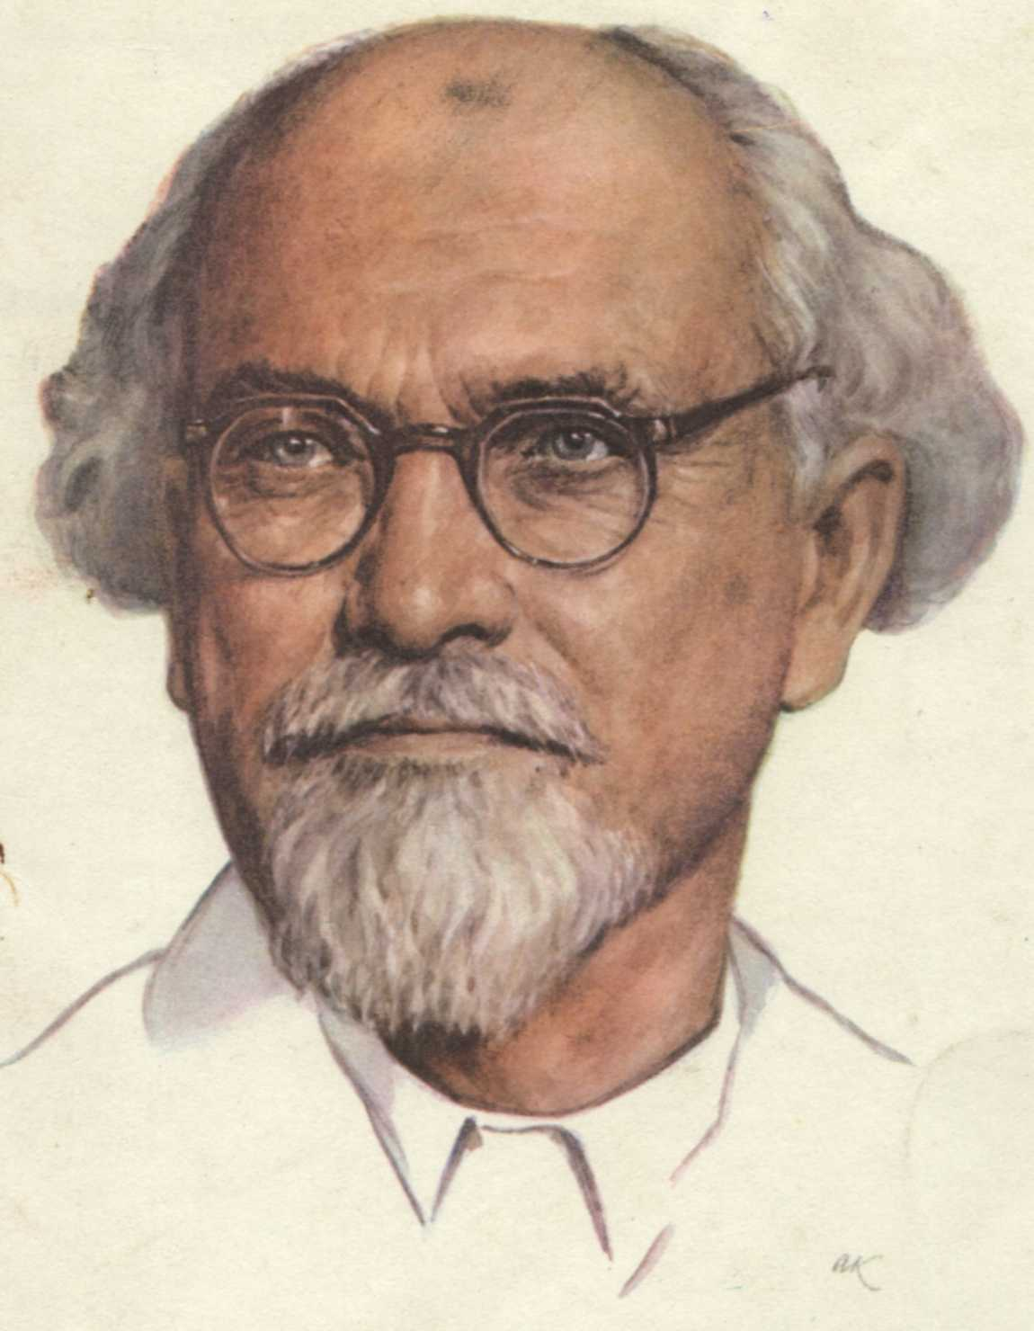
Вопрос 9.
Этот русский писатель в своем путешествии по Северу посетил в Александровск, о чем и написал в одноименном очерке: «От Кильдинского острова рукой подать до гавани, где между скалистыми островами спрятался устроенный недавно город Александровск. С берега его не видно, и, может быть, я не пошел бы туда в горы смотреть на чиновничий городок. Но мне нужно побывать у парикмахера…». Кто это?
Правильный ответ:
Михаил Михайлович Пришвин

Slide 11
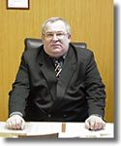
Вопрос 10.
Этот хозяйственный руководитель с 1989 по 2002 был директором судоремонтного завода «Нерпа». Его имя носит сквер и улица г. Снежногорска. В 1997 году он стал лауреатом премии правительства РФ за достижения в области науки и техники. Напишите его фамилию.
Правильный ответ:
Стеблин
Павел Григорьевич

Slide 12
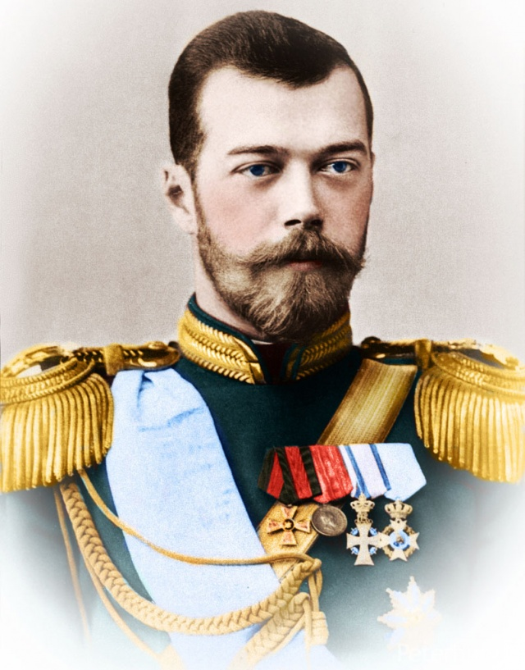
Вопрос 11.
Решением какого императора в 1899 году был открыт коммерческий порт Александровск-на-Мурмане? 18 мая исполнилось 150 лет со дня его рождения.
Правильный ответ:
Николай II

Slide 13
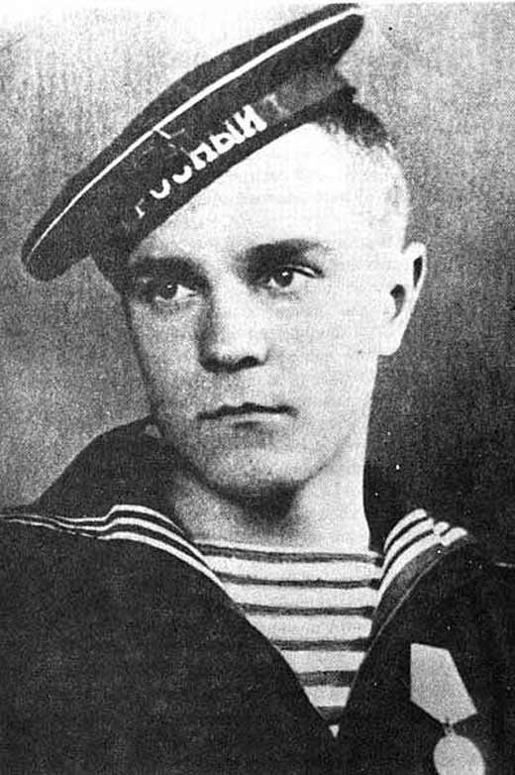
Вопрос 12.
Этот знаменитый писатель-маринист, автор исторических романов и повестей, посвященных в том числе Мурманскому краю, во время Великой Отечественной войны служил юнгой на Северном флоте (г. Полярный). О ком идет речь?
Правильный ответ:
Валентин Саввич Пикуль

Slide 14
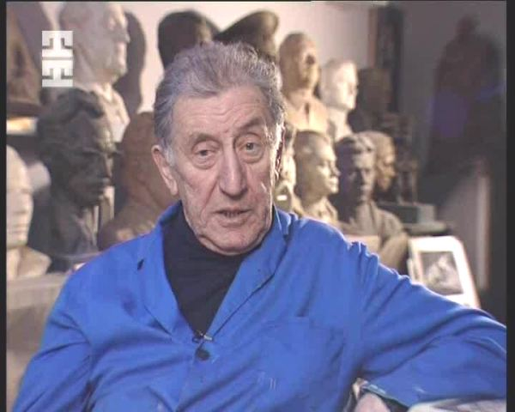
Вопрос 13.
В 2003 году в Полярном на День Военно-морского флота был торжественно открыт мемориальный комплекс «Морская душа». Автор одноименного памятника – знаменитый скульптор, Почетный гражданин Полярного. Кто это?
Правильный ответ:
Лев Ефимович Кербель

Slide 15
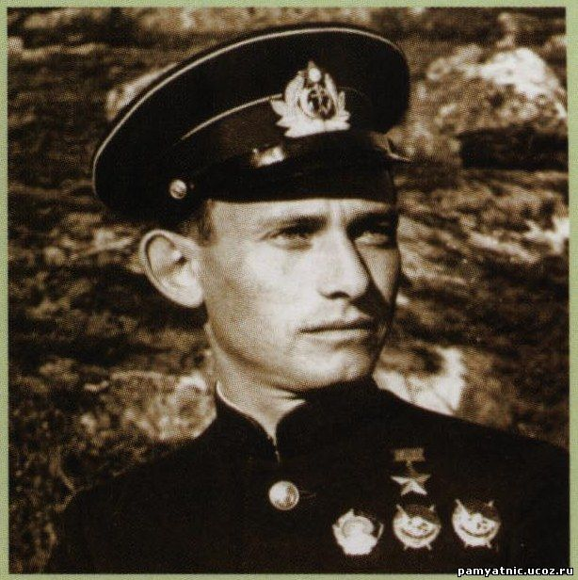
Вопрос 14.
«Нет выше счастья, чем борьба с врагами, И нет бойцов подводников смелей. И нет нам твёрже почвы под ногами, Чем палубы подводных кораблей.». Автор этих строк, ставших Гимном подводников, известный командир, Герой Советского Союза. Кто он?
Правильный ответ:
Израиль Ильич Фисанович

Slide 16
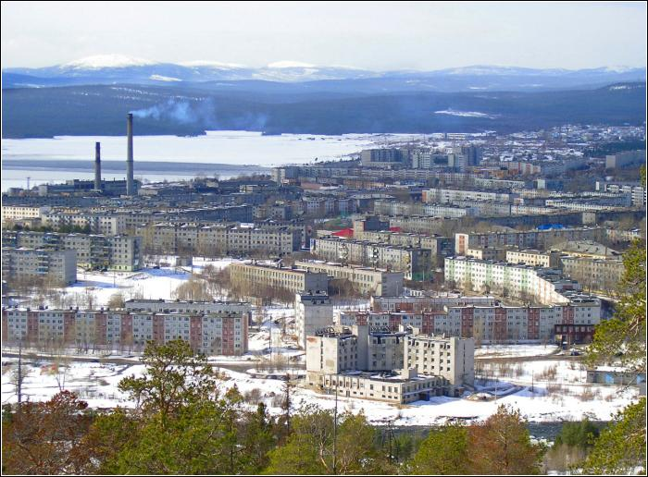
Вопрос 15.
Отметьте самый южный город Мурманской области
Правильный ответ:
Кандалакша

Slide 17
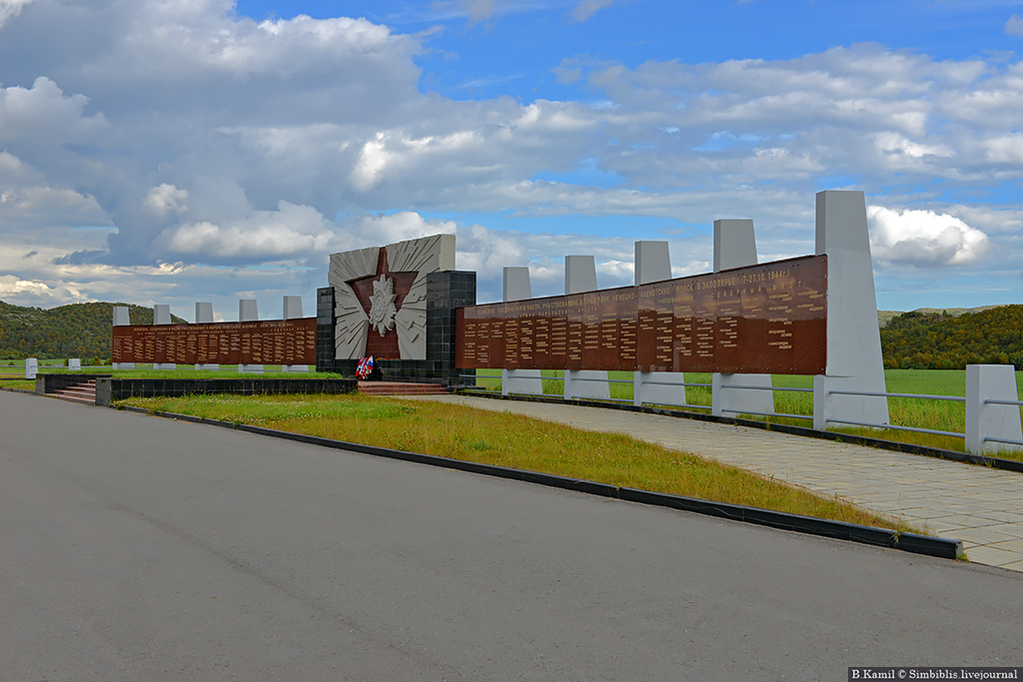
Вопрос 16.
Одно из самых главных мест воинской славы Мурманской области. Как оно сейчас называется?
Правильный ответ:
Долина Славы

Slide 18
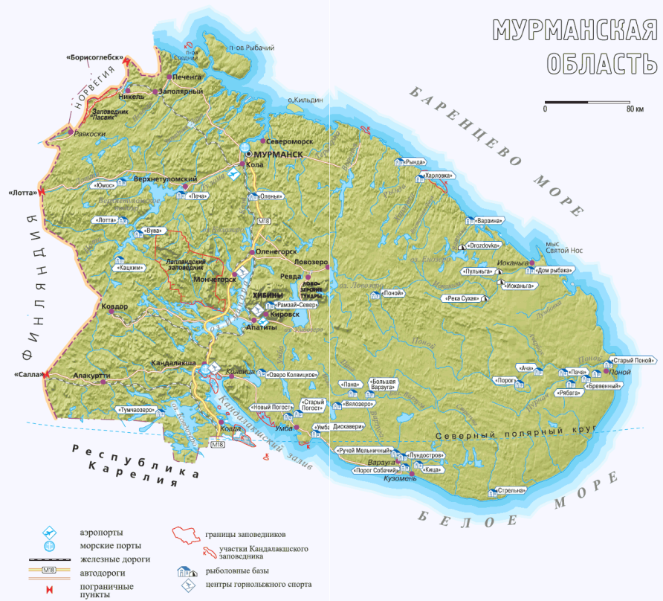
Вопрос 17.
В каком году образовалась Мурманская область?
Правильный ответ:
1938

Slide 19
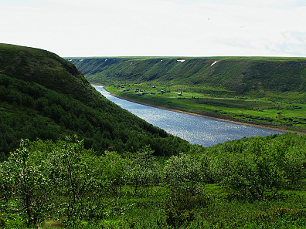
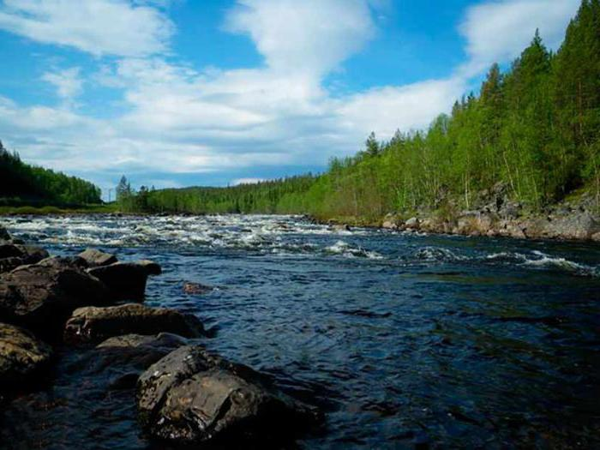
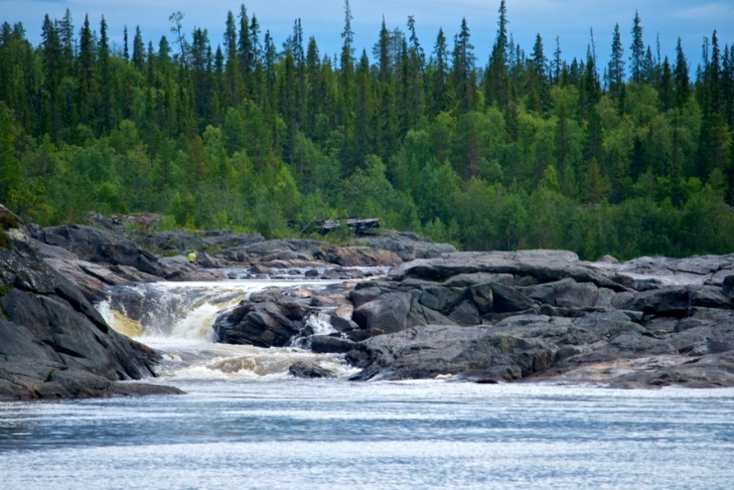
Вопрос 18.
Какие из перечисленных рек протекают в Мурманской области?
Правильный ответ:
Поной
Кола
Тулома

Slide 20
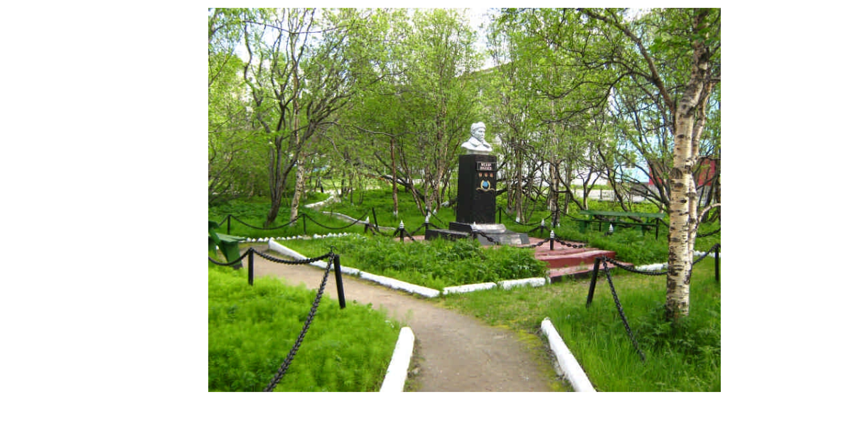
Вопрос 19.
Самый первый памятник в Полярном был открыт 07 ноября 1943 года. Он расположен на территории Краснознаменной ордена Ушакова 1 степени бригады подводных лодок. Автором бюста стал А. Кольцов. Кому из командиров подводных лодок посвящен этот памятник?
Правильный ответ:
Фёдор Видяев

Slide 21
Вопрос 20.
Каких улиц НЕТ в Полярном?
Правильный ответ:
Портовая
Строительная
Морская

Slide 22
Благодарим за участие!

